Slide 1
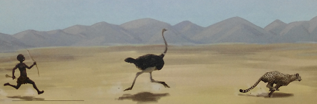

7 什么比猎豹的速度更快

Slide 2
学习目标
1.认识“鸵、赢”等4个生字，读准多音字“冠”，会写“冠、俯”等11个字，会写“猎豹、冠军”等14个词语。
2.借助关键词句，用较快的速度默读课文，记下所用的时间，了解课文的主要内容。（重点）
3.了解课文中介绍不同事物的速度时运用了哪些说明方法，体会它们的作用。（重点）
4.提出自己感兴趣的或不懂的问题，并通过读课文解决这些问题。（难点）

Slide 3

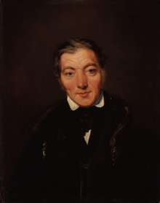
罗伯特•E•威尔斯：
一直以来都在美国南加利福尼亚从事儿童画创作。他的工作还包括了标志画、贺卡设计和漫画创作。《蓝鲸是最大的吗？》是他创作的第一本书，通过画笔，他让孩子们想象到了宇宙的巨大。自那时起的二十多年来，他一直在他的工作室里创作《妙想科学》。他说他的书旨在帮助孩子们探索这个神奇的世界。

Slide 4
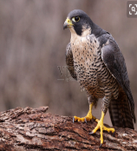
游隼：
学名： Falco peregrinus，是中型 猛禽，共有18个
亚种。体长41-50厘米。翅长而尖，眼周黄色，颊有一
粗著的垂直向下的黑色 髭纹，头至后颈灰黑色，其余
上体蓝灰色，尾具数条黑色横带。下体白色，上胸有黑色细斑点，下胸至尾下覆羽密被黑色横斑。飞翔时翼下和尾下白色，密布白色横带，常在鼓翼飞翔时穿插着滑翔，也常在空中翱翔，野外容易识别。幼鸟上体暗褐色，下体淡黄褐色，胸、腹具黑褐色纵纹。主要栖息于山地、丘陵、半荒漠、沼泽与湖泊沿岸地带，也到开阔的农田、耕地和村屯附近活动。分布甚广，几乎遍布于世界各地。是阿拉伯联合酋长国和安哥拉的国鸟。

Slide 5
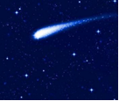
流星体：
流星体是太阳系内，小至沙尘，大至巨砾，成
为颗粒状的碎片。流星体进入地球(或其他行星)的
大气层之后，在路径上发光并被看见的阶段则被称
为流星。许多流星来自相同的方向，并在一段时间内相继出现，则称为流星雨。在有记载的人类历史上，大约有3万个流星体被重新发现过。其中大约600个流星体主要是由金属构成的，其余的流星体主要是由岩石构成的。

Slide 6



我会写
guàn
fǔ
pēn
冠（冠军）
俯（俯冲）
喷（喷气）
méi
jiàn
hào
枚（一枚）
箭（火箭）
浩（浩瀚）

Slide 7
我会写
tǒng
shù
chì
筒（邮筒）
束（一束）
赤（赤道）
quān
zhì
圈（圆圈）
置（设置）

Slide 8


你知道宇宙中最快的物体是什么吗？
答 案：
光束

Slide 9
是不是觉得难以置信？下面就让我们走进课文了解一下吧！

Slide 10

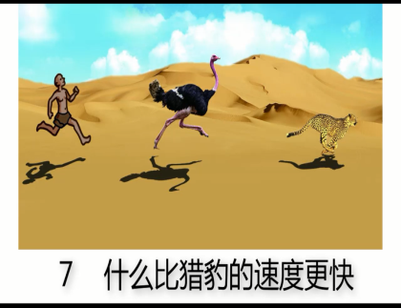
听范读，边听边画出文中的生字，注意生字的读音。

Slide 11
想一想课文写了什么？
课文先后写了人、鸵鸟、猎豹、游隼、声速、喷气式飞机、火箭、流星体、光速比速度。

Slide 12

根据课文内容，按运动速度的快慢给下面的事物排序，照样子填序号。
光 游隼 火箭 猎豹 人 流星体
鸵鸟 喷气式飞机 声音
人 鸵鸟 猎豹 游隼 声音 喷气式飞机 火箭 流星体 光

Slide 13

讨论交流：
作者是如何写出事物速度快的特点的？
？

Slide 14
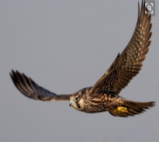
列数字作用是使说明具体化，准确无误，令读者信服。
列数字
人在奋力奔跑的时候，瞬时速度能够达到二十四千米每小时。
但是游隼向下俯冲时的速度更快，超过了三百二十千米每小时！
……

Slide 15
练习：
用列数字的说明方法，写出我们生活中一样事物的特点。
已知最大的鲸约有十六万公斤重，最小的也有两千公斤。我国发现过一头近四万公斤重的鲸，约十七米长，一条舌头就有十几头大肥猪那么重。
注意：一要符合实际，二要突出事物特点。

Slide 16
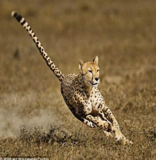
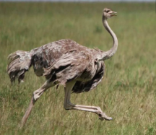
作比较
更加直观
比鸵鸟跑得更快的动物就要数猎豹了。
这个速度是汽车在高速公路上飞速行驶时速度的两到三倍！
……

Slide 17
看！前面呼啸而过的东西是什么？跟它的速度一比，火箭就好像是静止的一样。
那是流星体！流星体是太空中一种较小的天体。有的流星体运动的瞬时速度能达到二十五万千米每小时，是火箭运动速度的六倍多。
不过，还有比流星体运动速度快得多的东西，而且它就在我们身边。只要我们按下手电筒的开关，立刻会出现一束光柱。光的速度是惊人的，大约是三十万千米每秒，比流星体的速度要快几千倍！
按照运动速度的快慢选取了不同的事物，都是一种事物要比另一种事物的速度快，依次排列，层层推进。

Slide 18
做假设
会增强说明对象的说服力
如果你对着一个以超音速移动的人大喊，他是什么都听不见的。
但是，如果你想到月球上去，就需要搭乘速度更快的工具了。
进入太空之后，即使关掉发动机，火箭仍可以继续前进。
……

Slide 19
用做假设的说明方法，写出我们生活中一样事物的特点。
如果没有太阳，地球上将到处是黑暗，到处是寒冷，没有风霜雨露，没有草木野兽，自然也不会有人。
注意：一要符合实际，二要突出事物特点。

Slide 20
读完课文后，大家有什么感受？你认为谁最厉害？
万物比较谁更快，人类创造无人超。

Slide 21
主题延伸
我们身边的交通工具也不停地变换，请你通过查阅资料，然后将你认为最理想的交通工具画下来，或者用一段话写下来。

Slide 22

课文分别介绍了人、鸵鸟、猎豹、游隼、声音、喷气式飞机、火箭、流星体、光的速度，并进行了比较，得出光是宇宙中最快的东西的结论，表现了大千世界的多姿多彩，激发了我们探索宇宙奥秘的兴趣。

Slide 23

随堂练习
根据意思写词语。
1.出乎意料，让人很难相信。( )
2.本意为水盛大貌，引申为广大、繁多之意。( )
3.飞鸟或飞机从空中迅速下降。( )
4.乔木树干的上部及其枝叶。( )
难以置信
浩瀚
俯冲
树冠

